Slide 1
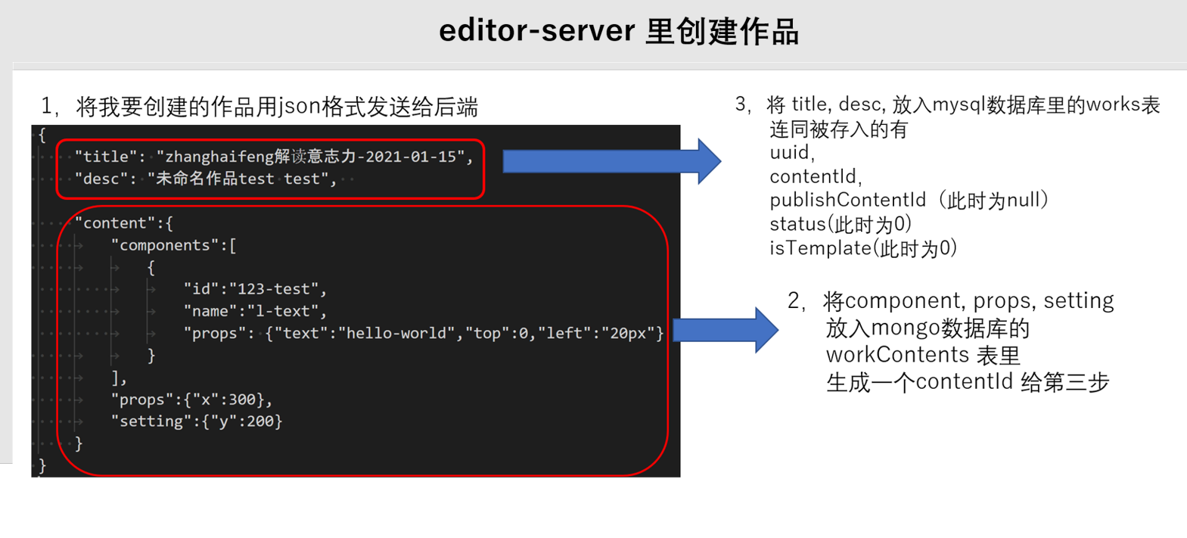

Slide 2
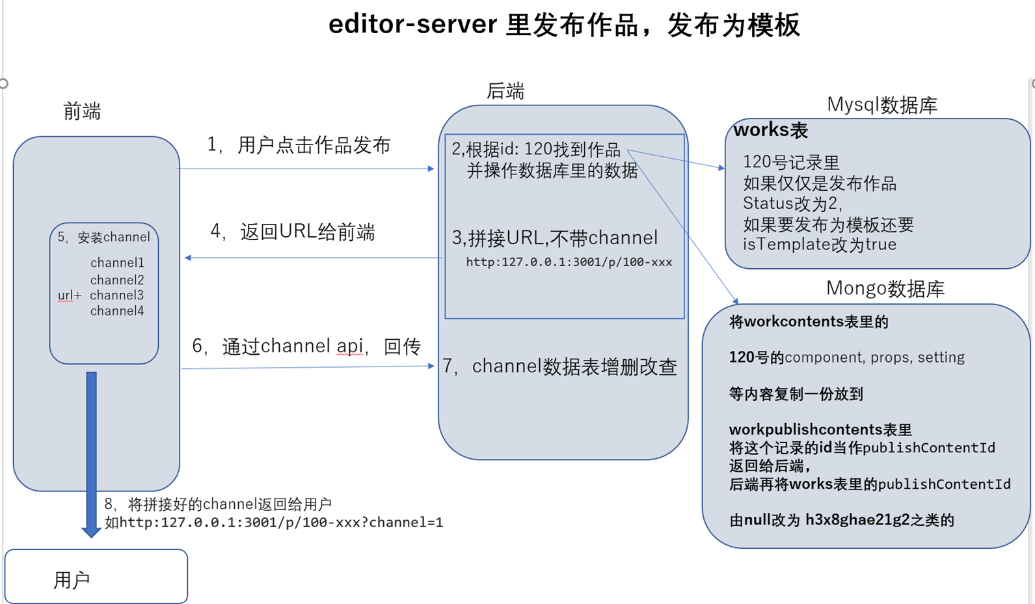
前端编辑器项目

Slide 3

h5-server
h5端
从数据库拿到已发布的作品内容，
使用vue3，
跟业务组件库(lego-component)
服务端渲染(SSR)成h5 网页
html
用户手机电脑

Slide 4
px转vw

Slide 5
前端编辑器端
1，
白色区域为前端画布，画布宽为375px
绿色方块长为75px，它是水平居中的
按照这个布局发布该作品
3，
如果在iPhone SE上查看这个作品没有任何问题,
因为iPhone SE宽刚好为375px
如果在iPhone XR上查看这个作品，就会出现问题
因为iPhone XR的宽为414px
如图所示,绿色方块不再水平居中
100px
100px
150px
75px
189px
150px
75px
150px
2，发布
4，因此需要将px转成vw

Slide 6
px、rpx、em、rem、%、vw、vh、vm

Slide 7
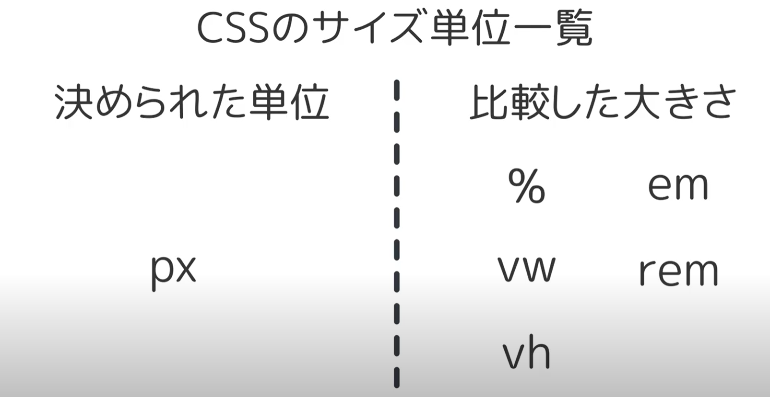

Slide 8
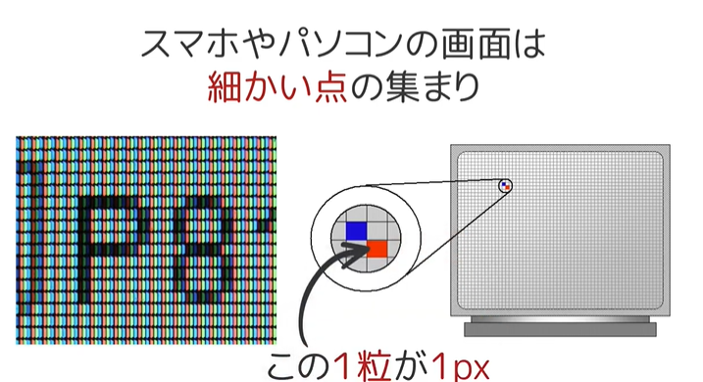


Slide 9
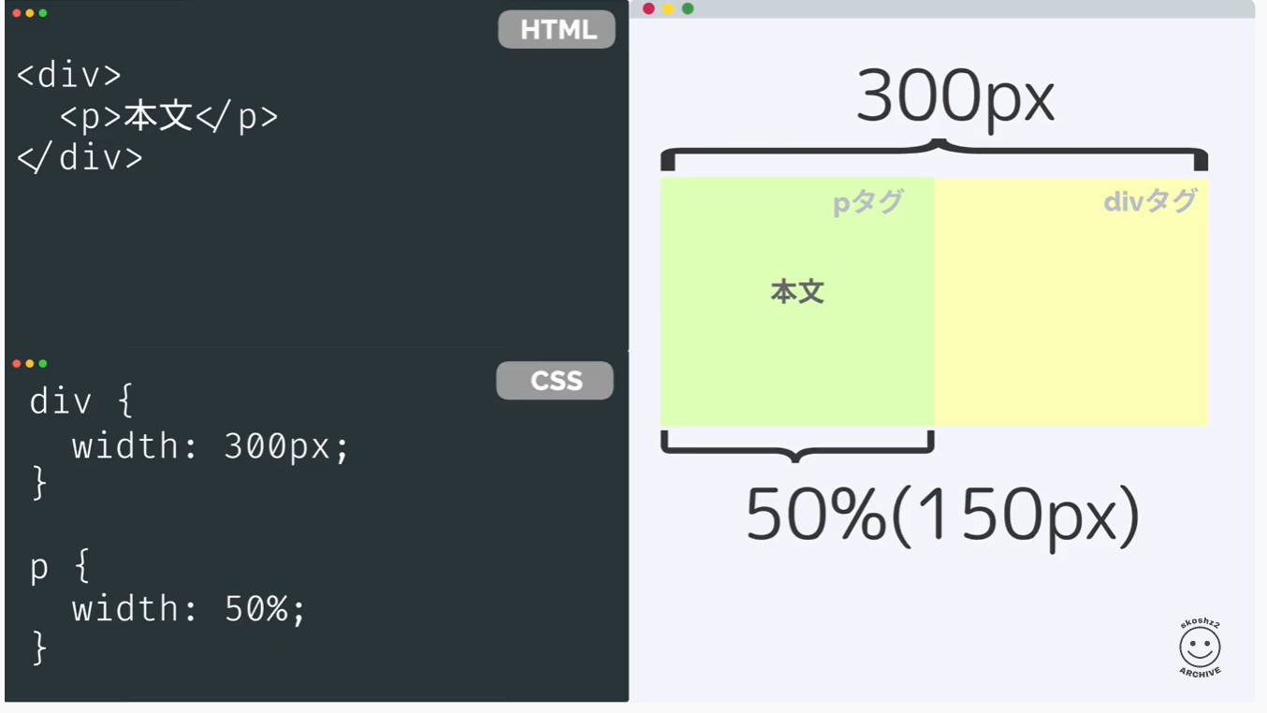
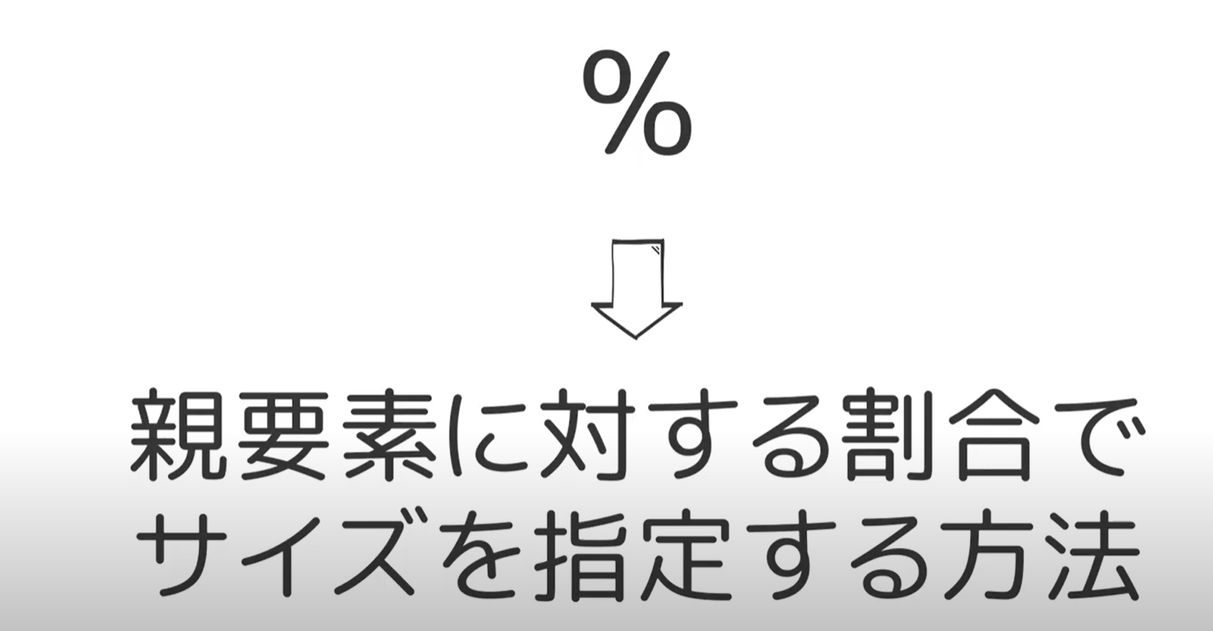

Slide 10
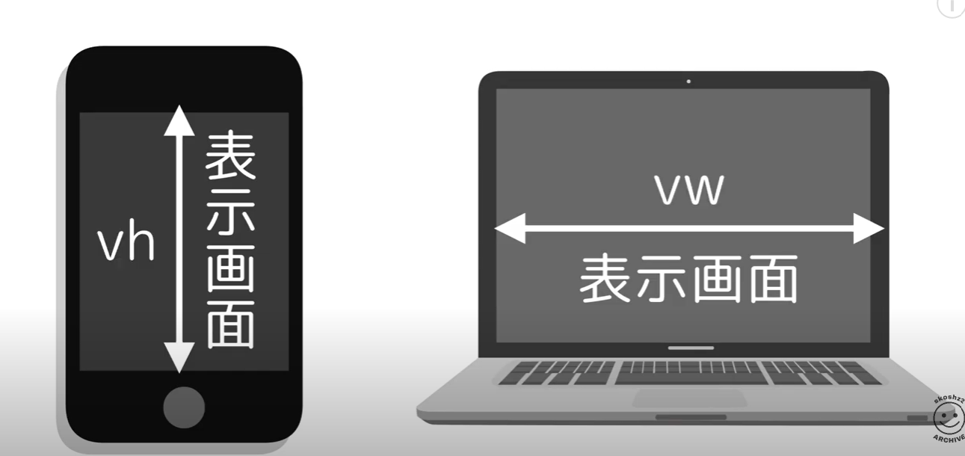
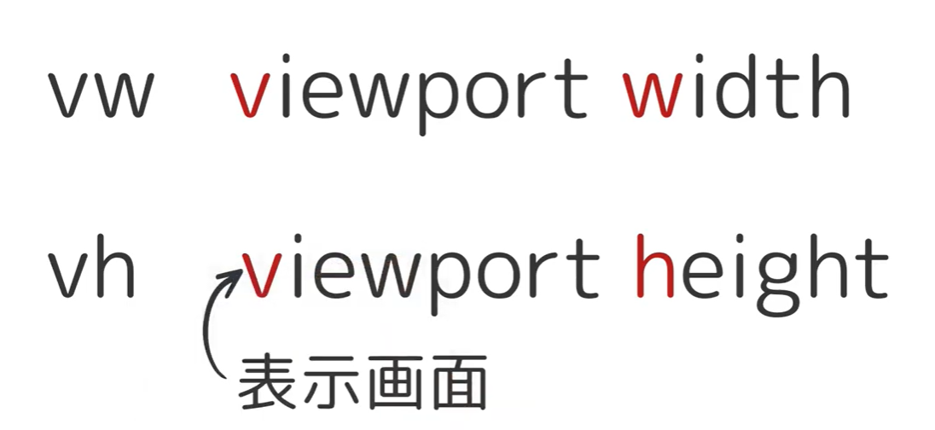

1vh は viewportの高さの1%
1vw は viewport の横幅の1%
viewport可以理解为设备屏幕的长跟宽

Slide 11
A viewport is the area that is visible to you on your device.
A window is your browser window.
The window can be as big as the viewport or smaller.
还是没搞懂viewport跟window的区别，算了先不管了
只需要记住如果要兼容各个手机尺寸时
只要将水平方向上的的px转成vw就可以了
垂直方向上的px不需要转成vh
不用管垂直方向上的

Slide 12
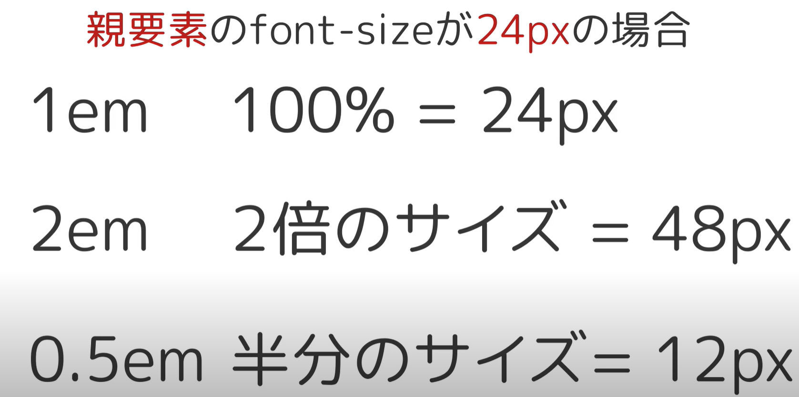
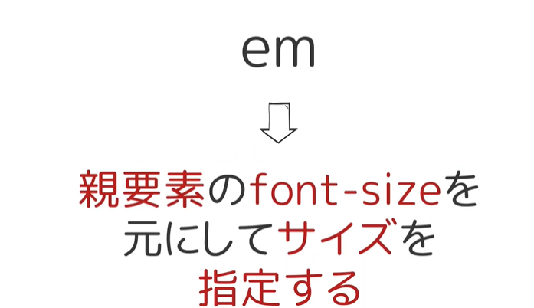

Slide 13
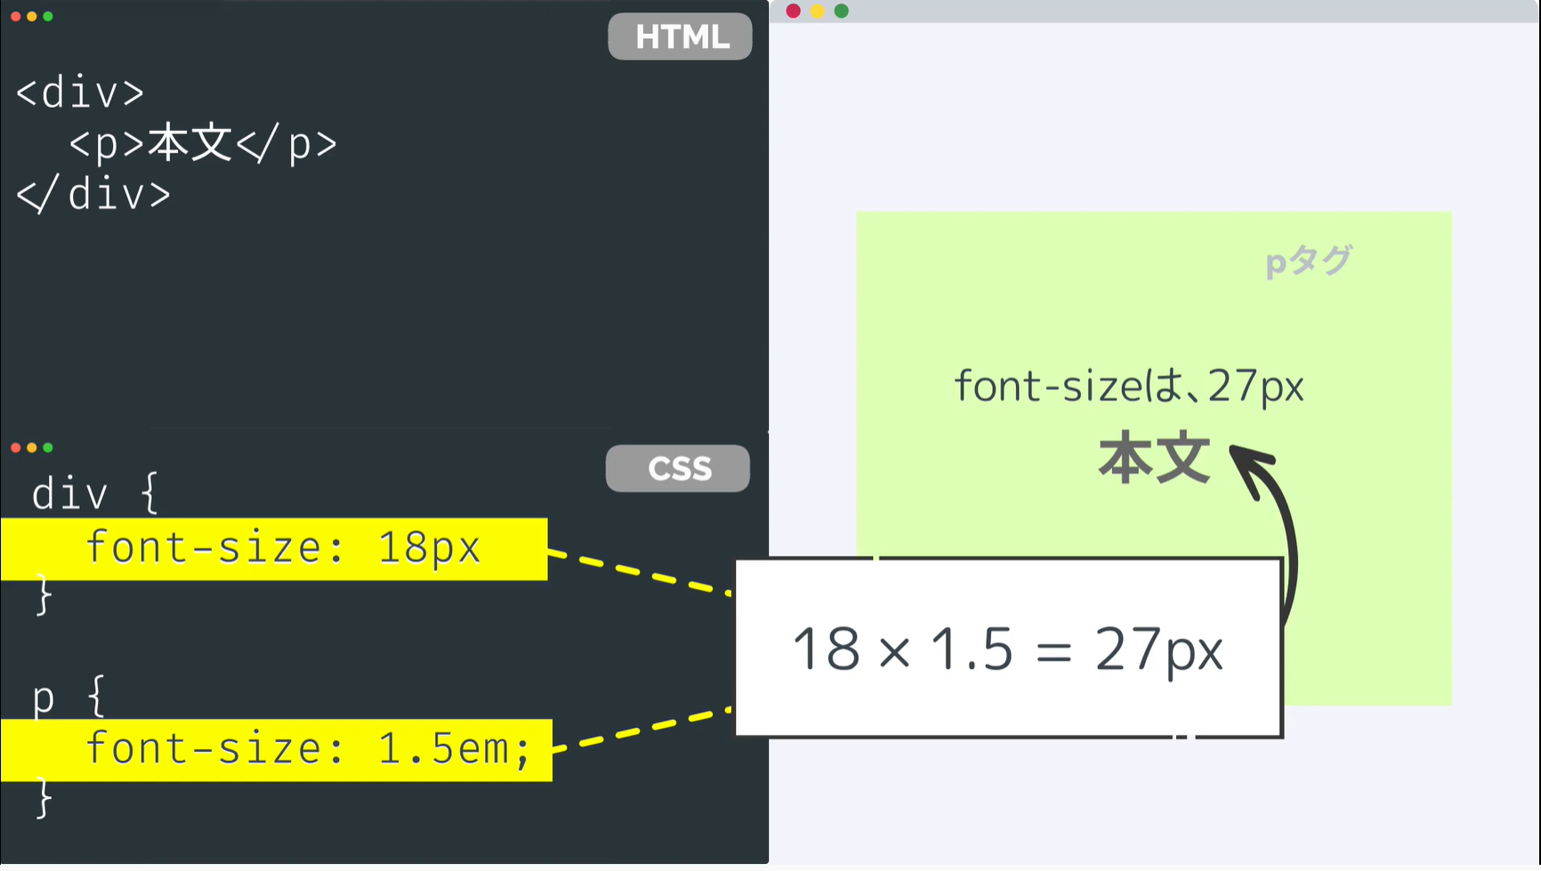

Slide 14



Slide 15
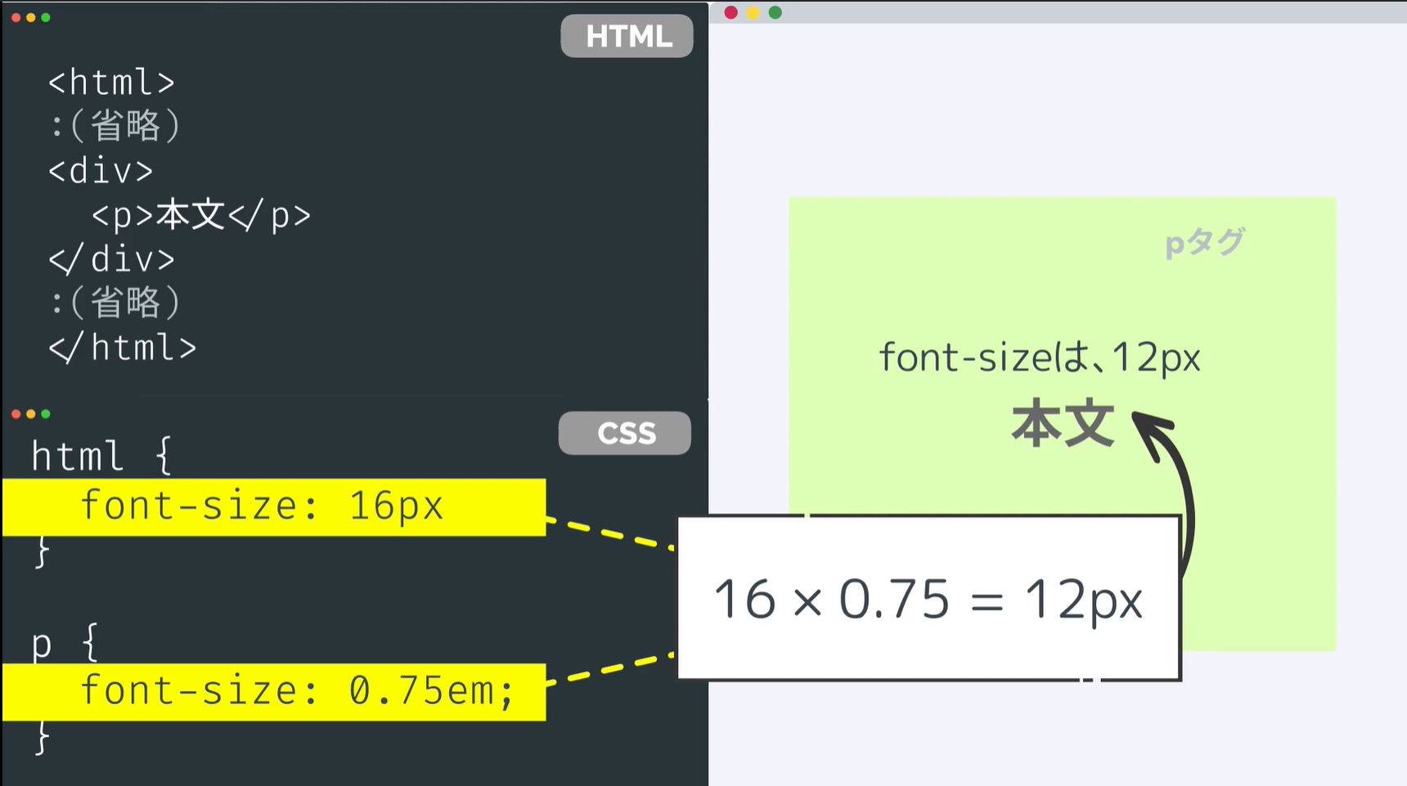

0.75rem

Slide 16



